Slide 1
Unitate de comerț electronic pentru comercializarea bunurilor și serviciilor furnizate de SES-uri

Slide 2
Date de identificare SES Coolt Boutique
SES-ul a fost inregistrat la Oficiul National al Registrului Comertului - 24. aprilie 2015
Cod Unic de Inregistrare – 34429075
Numar de ordine in Registrul Comertului – J40/5075/28.04.2015
Adresa : Strada Tabacarilor, nr. 7, Sector 4, Bucuresti

Slide 3
Premise
ECHIPA TANARA
ECHIPA EXPERIMENTATA
EXCELENTA PROFESIONALA
PIATA SUPRASATURATA, DAR NEEXPERIMENTATA
PUBLIC
VIITOR
SUPORTUL CELORLALTE SES-URI
EVOLUTIA COMERTULUI ONLINE
REVENIREA LA TRADITII
OPORTUNITATE:
1,000,000
Romani care practica comertul online
Rata de penetrare de aproximativ 26%
Piata de aproximativ 300 milioane de euro

Slide 4
Echipa
Adrian Dumitru
Responsabil Marketing si Promovare
Mihai Alecu
Operator Facturare
Adriana Paraschiv
Lucrator comercial
?
Raluca Puscasu
Manager SES

Slide 5
Obiectul de activitate
Comercializarea bunurilor și serviciilor furnizate de SES-uri:
Delta Art SRL
Plus Fishing SRL
Pelican Travel SRL
Pelican Media SRL
Your Trips SRL
Hercinic Bike SRL
Hercinic Souvenirs SRL
MCSA Design Studio SRL
MEF Baits Production 2015 SRL

Slide 6
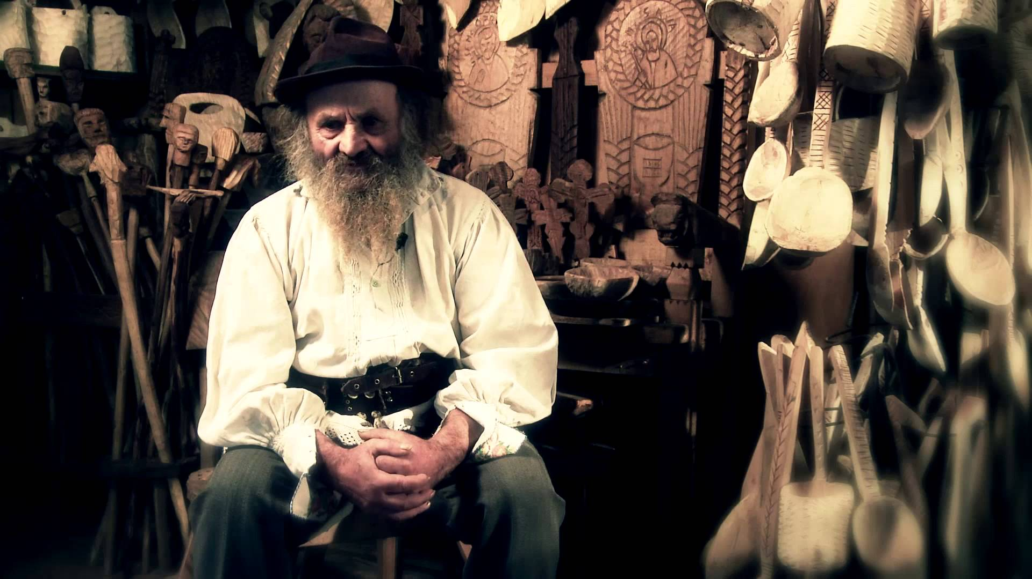
Obiective
Suport pentru celelalte SES-uri;
Atragerea si ajutarea mestesugarilor romani;
Oferirea catre consumatori a unei alternative la elefant.ro, mindblower.ro, etc.

Slide 7
Realizari pana in prezent
Dezvoltare identitate vizuala;
Sediu in centrul Bucurestiului;
Dezvoltare platforma online in curs;
Dezvoltare pagina de Facebook;
Atragere parteneri, mestesugari

Slide 8
Dezvoltare identitate vizuala

Slide 9
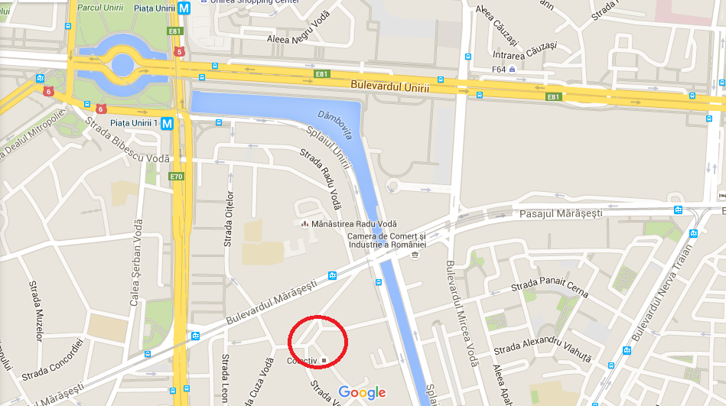
Sediu in centrul Bucurestiului

Slide 10
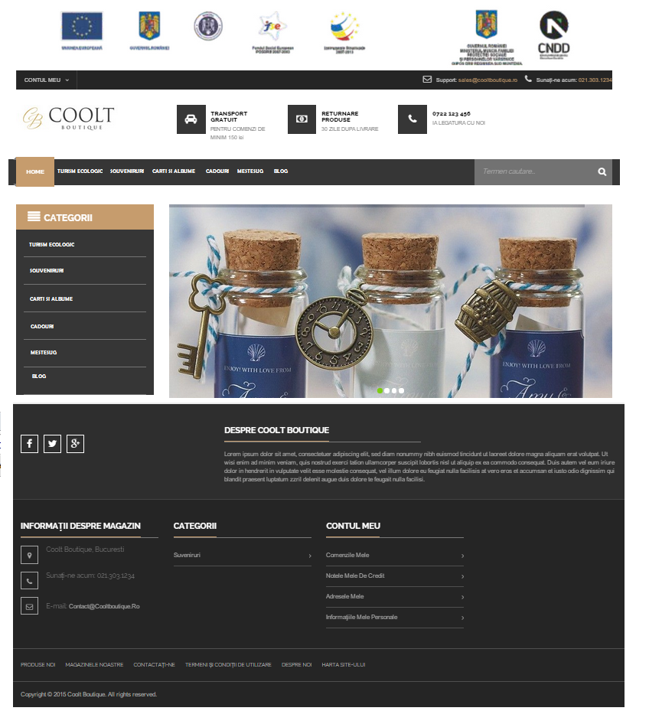
Dezvoltare platforma online in curs

Slide 11
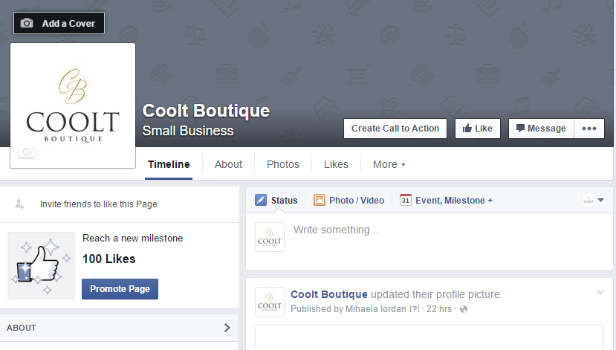
Dezvoltare pagina de Facebook

Slide 12
Atragere parteneri, mestesugari

Slide 13
Pasii urmatori
Promovare
Atragere parteneri
Eveniment lansare
Lansare aplicatie mobil
Finalizare platforma online

Slide 14
Adrian Dumitru – responsabil marketing și promovare
E-mail: cooltboutique@gmail.com
Facebook: https://www.facebook.com/cooltboutique?fref=ts
Adresa: Strada Tabacarilor, nr. 7, Sector 4, Bucuresti
Website: www.cooltboutique.ro

